Slide 1


PRESENTATION
JOURNEES DU TRANSPORT AERIEN
Notes:
Madame le Ministre, Mesdames et Messieurs , chers participants, Merci pour l’attention que vous voudriez bien nous accorder.
En guise d’introduction, je dirais que:
Le Sénégal, par sa situation géographique stratégique, sa stabilité politique, son ouverture économique et diplomatique et son expertise en matière aéronautique, a développé une vision de long terme pour son positionnement concurrentiel dans le leadership aéronautique de l’Afrique de l’Ouest et du Centre en se dotant :
d’un système aviation civile performant et sécurisé conforme aux normes internationales,
d’une infrastructure aéroportuaire moderne et adaptée pour s’appuyer sur un centre d’entretien et de maintenance aéronautique de dimension régionale, un centre de formation aux métiers de l’aérien et sur une compagnie aérienne d’envergure régionale viable afin de réaliser la compétitivité requise et conserver la place de leadership en matière de transport aérien en Afrique de l’Ouest et du Centre.
Les défis de l’aviation au Sénégal résident dans:
L’encrage du transport aérien dans le secteur touristique, et le département d’Etat en la matière est en train de relever ce défi
La mise en place d’un pavillon national viable, une ambition qui est en train d’etre réalisé
Le développement des dessertes intérieure, régionale et intercontinentale
La volonté marquée de faire de Dakar un véritable hub aérien.
VISION :
Le Sénégal, par sa situation géographique stratégique, sa stabilité politique, son ouverture économique et diplomatique et son expertise en matière aéronautique, devra développer une vision à long terme pour son positionnement concurrentiel dans le leadership aéronautique de l’Afrique de l’Ouest et du Centre en se dotant :
d’un système aviation civile performant et sécurisé conforme aux normes internationales,
d’une compagnie aérienne d’envergure régionale viable,
d’un centre d’entretien et de maintenance aéronautique de dimension régionale,
d’un centre de formation aux métiers de l’aérien, et
d’une infrastructure aéroportuaire moderne et adaptée, pour réaliser la compétitivité requise et conserver la place de leadership en matière de transport aérien en Afrique de l’Ouest et du Centre.
Les défis de l’aviation au Sénégal résident dans:
Encrage du transport aérien dans le secteur touristique,
Mise en place d’un pavillon national viable,
Développer la desserte intérieure,
Faire de Dakar un véritable hub aérien.
L’améliorer l’offre nationale de transport aérien en terme de renforcement de capacité des compagnies aériennes dans la double perspective de leur viabilité et de leur compétitivité,
de l’adaptation et de la modernisation des infrastructures aéroportuaires,
Le développement d’une politique d’ouverture volontariste dans le domaine de la coopération internationale,
La gestion de la Navigation aérienne par rapport à l’internationalisation du contrôle de la navigation aérienne,
l’adoption de normes communes, et l’uniformisation des règles fondées sur les normes OACI,
La gestion de l’assistance au sol qui demeure un poste de dépenses lourd pour les compagnies aériennes malgré le bas coût de la main d’œuvre, et paradoxalement, ne permettant pas aux opérateurs d’assistance au sol de réaliser des économies d’échelle rendant ainsi leur situation difficile eu égard au faible volume des opérations,
La gestion de l’urbanisation aux alentours des aéroports,
L’amélioration de la protection de l’environnement, (dans le cadre de la planification et la stratégie),
La Certification des aéroports du Sénégal,
La mise en place d’une politique durable d’accueil des touristes, (dans le contexte de la fermeture de la desserte Saint-Louis, et de l’arrêt des vols ASI pour la région sud Cap Skiring, Ziguinchor).

Slide 2




AGENDA
AGENDA
CONTEXTE ET MARCHE
LE PROJET AIR SENEGAL SA
OPÉRATIONS
STRATÉGIE COMMERCIALE
ASPECTS FINANCIERS
GESTION DES RISQUES
PARTENARIAT STRATÉGIQUE
PROCHAINES ÉTAPES
CONTEXTE ET MARCHE
DESCRIPTION DU PROJET
OPÉRATIONS
STRATÉGIE COMMERCIALE
PARTENARIAT STRATÉGIQUE
ASPECTS FINANCIERS
GESTION DES RISQUES
PROCHAINES ÉTAPES
Notes:
Madame le Ministre, Mesdames et Messieurs , chers participants, Merci pour l’attention que vous voudriez bien nous accorder.
Pour sa présentation, Air Sénégal SA vous propose un Agenda en 8 points:

Slide 3




ENVIRONNEMENT ECONOMIQUE
ENVIRONNEMENT ECONOMIQUE
PRINCIPAUX INDICATEURS
Principaux Indicateurs
Superficie : 196.722 KM 2
Population : 14,320 MILLIONS (2016)
Capitale : 3,2 MILLIONS (2014)
Monnaie : Franc CFA
Croissance du PIB : 6,7% en 2016
PIB par habitant : 913 $ (2015)
Taux d’inflation : 0,8% 2016
Risque souverain : B+/B (S&P)
Notes:
Ici, il y’a lieu de noter que L’environnement économique du Sénégal est marqué par un regain de la croissance du PIB: 6,7% pour l’année 2016;
La croissance du PIB est un des principaux facteurs qui influençent le trafic aérien, elle décrit la vigueur de l’économie, et les échanges de toute sorte, citoyenne, économique, culturel et touristique….
C’est un indicateur essentiel pour apprécier les opportunités du marché du transport aérien.
On peut dire que cette croissance soutiendra fortement l’évolution du trafic fret et passagers.
les perspectives du marché sont donc favorables et le trafic reste dans une dynamique attractive./
dans la mesure où une croissance d’1 point du PIB entraine mécaniquement une croissance d’1,5 du trafic aérien passager dans notre région.
De par la forte corrélation du trafic aérien à la croissance économique, la croissance du PIB en moyenne de 5 % pour l’Afrique dans les prochaines années,
La propension à la mobilité des personnes et des biens La croissance du PIB est directement corrélé au niveau des activités économiques donc à son dynamisme; ce qui augure de bonnes perspectives du marché et un trafic qui présente une dynamique attractive.

Slide 4
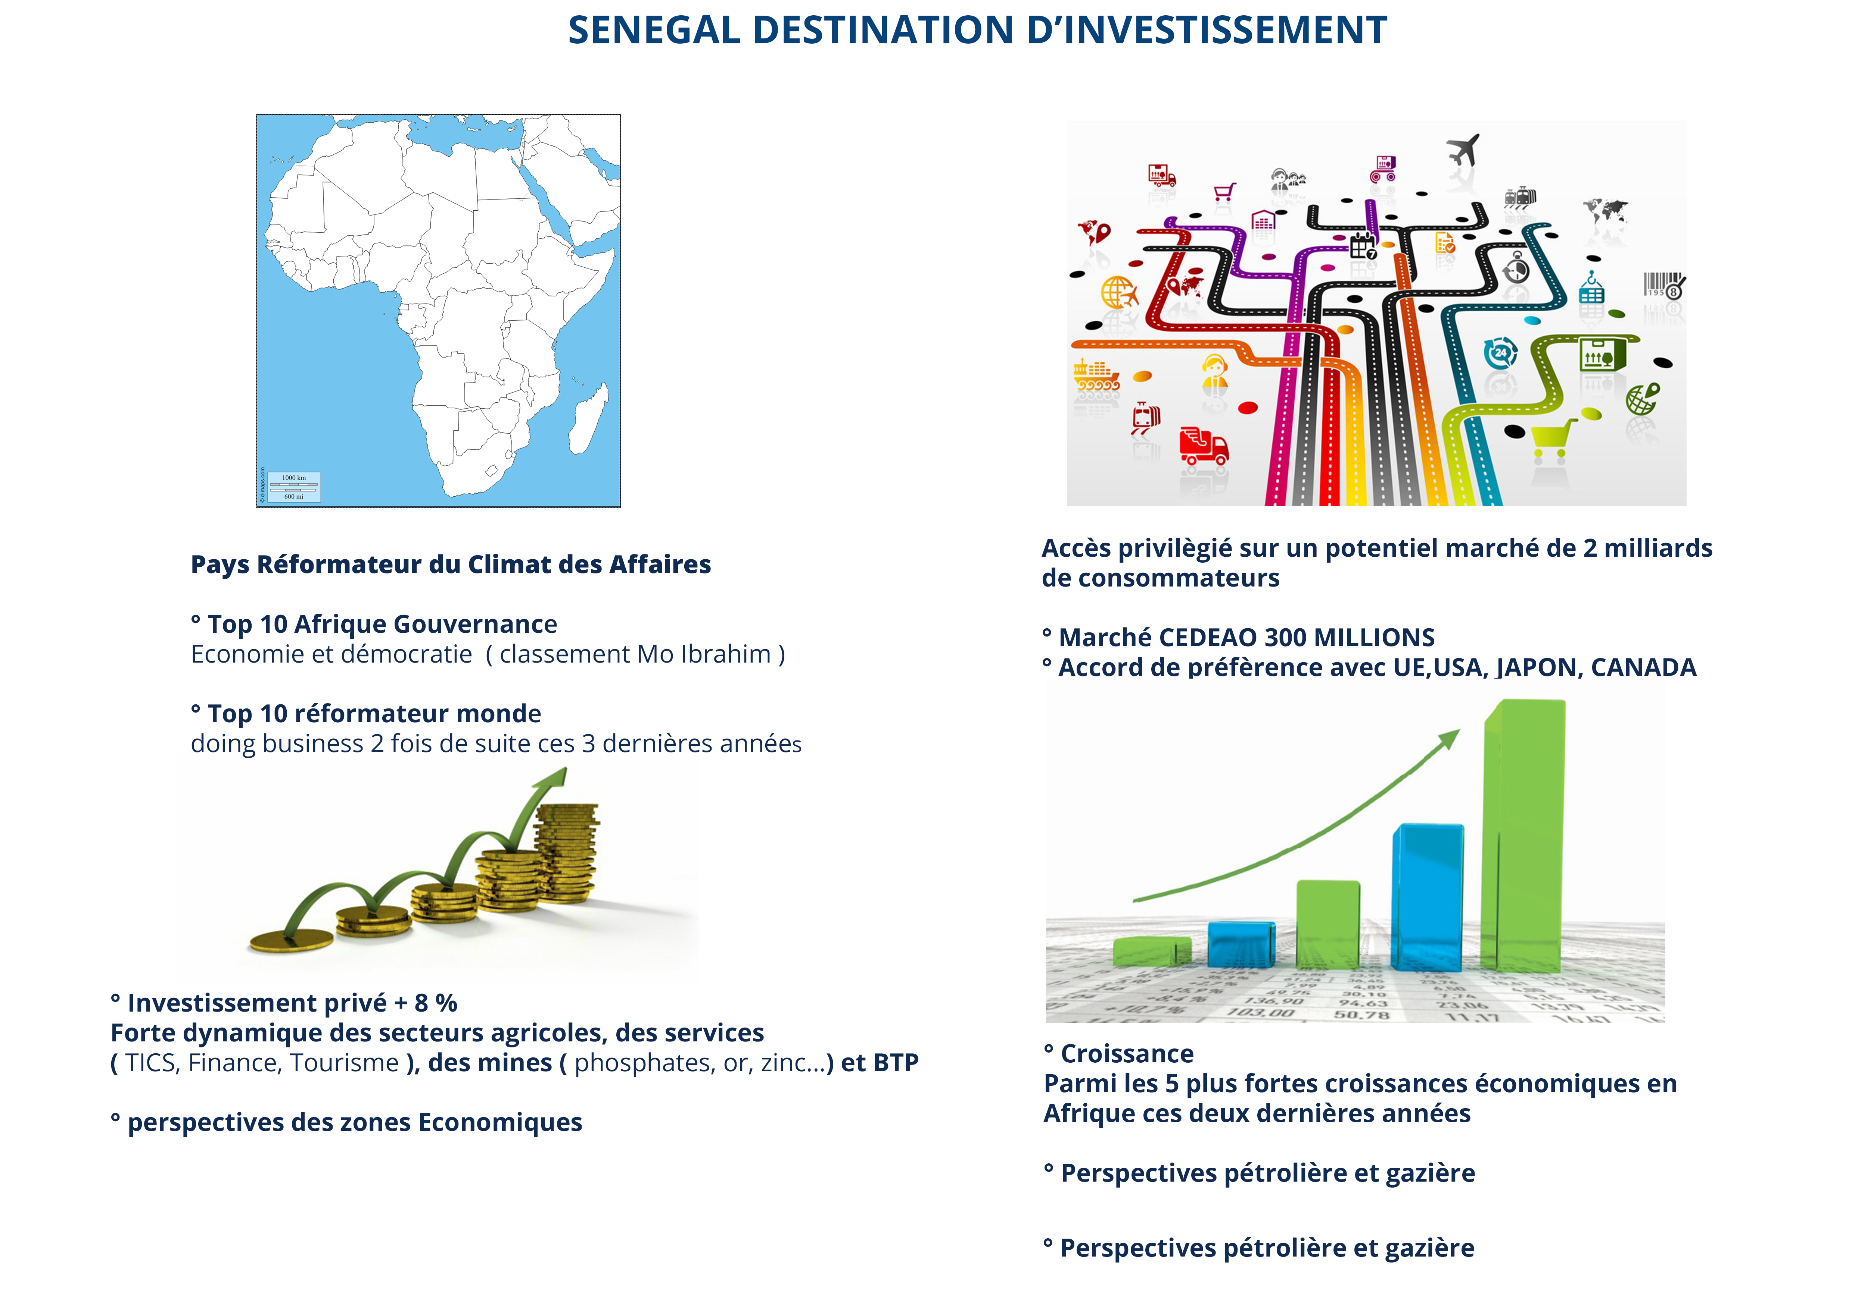
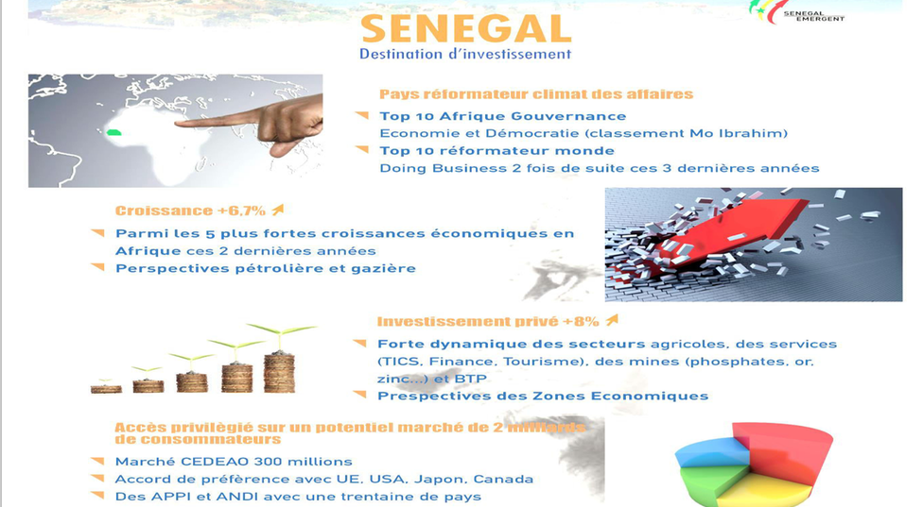
LE SENEGAL, DESTINATION D’INVESTISSEMENT
LE SENEGAL, DESTINATION D’INVESTISSEMENT
Notes:
S’agissant des investissements, Le Sénégal est une destination certaine avec:
Un Pays Stable qui garantit la liberté d’entreprendre;
Avec une Forte dynamique des investissements privés et
des Perspectives économiques fort intéressantes suite aux récentes découvertes de pétrole, de Gaz etc.
Ces atouts vont contribuer à positionner le Sénégal dans un marche régional de plus de 300 millions de consommateurs connectes a l’Afrique et ouvert au monde./
La consommation stimulée par la demande intérieure (croissance de la classe moyenne)
Des zones de developpement agropoles et des plateformes d’investissements tels que la zone economique de DIASS et le pole urbain de Diamniadio constitueront des centres competitifs avec des avantages et services dedies.
Ceci favorisera un grand boost dans lacroissance de la classe moyenne qui constitue

Slide 5
TENDANCES DE L’INDUSTRIE
TENDANCES DE L’INDUSTRIE
L’INDUSTRIE AÉRIENNE A
CONNU UNE BONNE ANNÉE EN 2016
Notes:
Les tendances de l’industrie pour lʼannée 2016, sont portées à la hausse,
avec une augmentation de la demande de 6,3%
un coefficient d'occupation de siège élevé, à 80,5%
Avec une connectivité accrue, 700 nouvelles routes aériennes ont été exploitées.
Il y’a lieu de noter que 3,7 milliards de passagers ont été transporté en toute sécurité et une baisse du tarif moyen de – 44$ a été observée.
On peut noter également que dans cette croissance, les parts de marché de l’Afrique reste cependant limitées avec 2,2%.
Dans son compte-rendu publié le 2 février 2017, lʼIATA précise quʼau niveau mondial, le trafic en RPK (revenu passager kilomètre) a gagné lʼannée dernière 6,3% par rapport à 2015, et 6,0% après rajustement pour lʼannée bissextile : « ces bons résultats surpassent de beaucoup la croissance annuelle moyenne sur dix ans, qui sʼétablit à 5, % ».
La capacité en SKO a augmenté de 6,2% par rapport à 2015 le coefficient dʼoccupation a gagné un record pour lʼensemble de lʼannée de 80,5 %.
« Lʼindustrie aérienne a connu une bonne année en 2016. La connectivité sʼest accrue avec la création de 700 nouvelles routes aériennes.
Et une diminution de 44 $ du tarif moyen aller-retour rend les voyages aériens encore plus accessibles »
Ainsi, un record de 3,7 milliards de passagers transportés en toute sécurité confirme qué. La demande de billets dʼavion continue de sʼaccroître. Le défi, pour les gouvernements, est de collaborer avec lʼindustrie pour répondre à cette demande en mettant en place des infrastructures répondant aux besoins de la croissance, des réglementations facilitant la croissance et des taxes qui ne vont pas étouffer la croissance pour une industrie aérienne sûre, sans danger et durable, pour créer plus dʼemplois et plus de prospérité.
Le trafic de passagers internationaux a augmenté de 6,7% en 2016 par rapport à 2015.
Les transporteurs dʼAfrique ont connu leurs meilleurs résultats depuis 2012, avec une croissance de 7,4% Le bilan est que: la liberté dʼétablir des liaisons aériennes est un facteur de prospérité et dʼenrichissement de la société. Cette liberté ne trouve sa pleine expression que si les gouvernements facilitent le mouvement des personnes et des biens. La sécurité et la compétitivité, doivent demeurer les priorités des gouvernements.

Slide 6
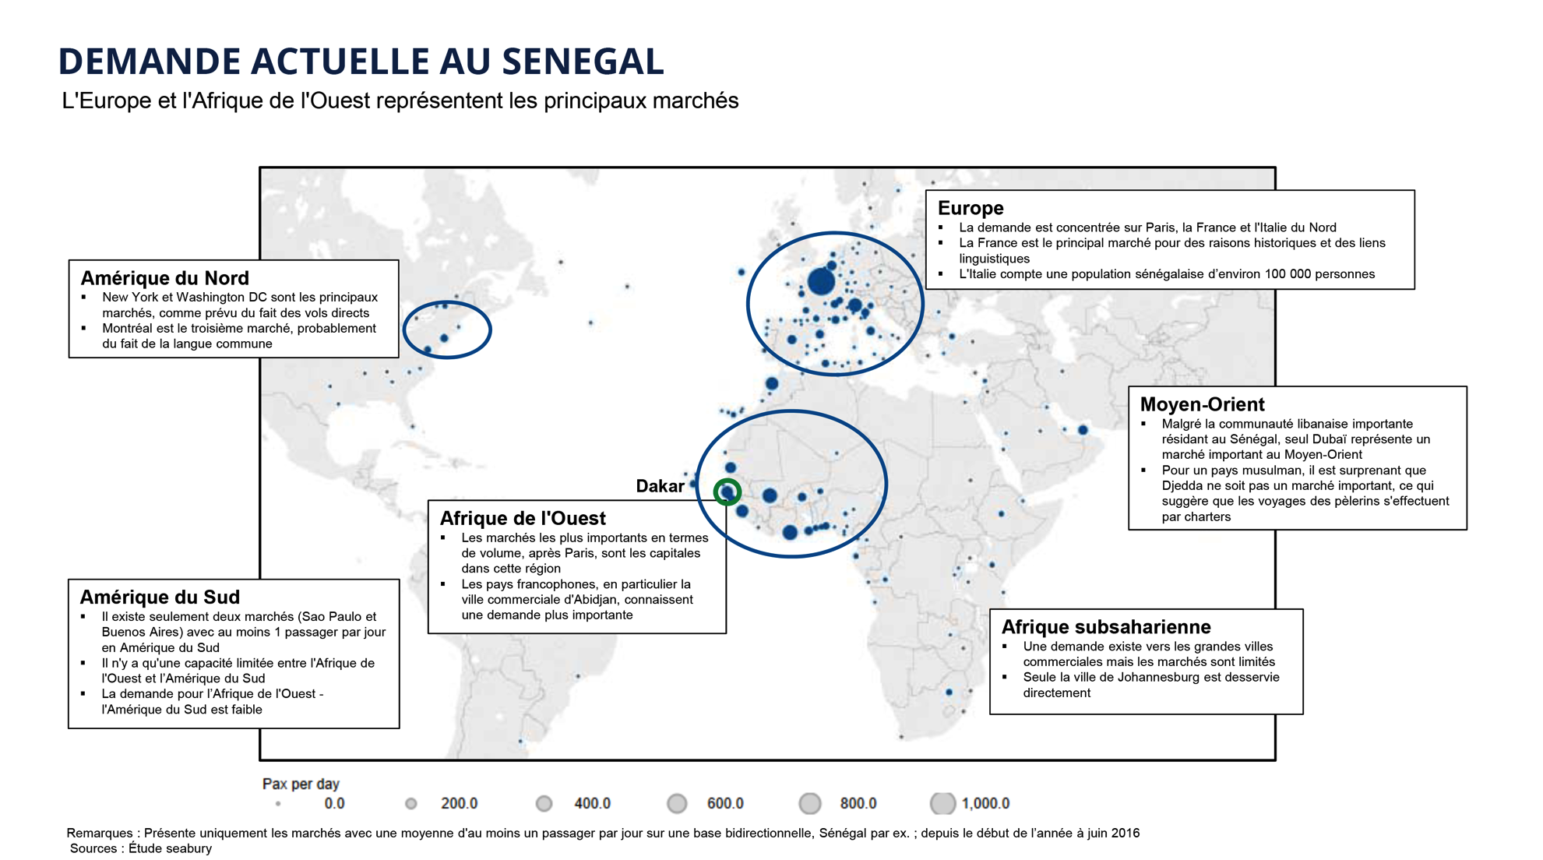
LE MARCHE
LA DEMANDE GLOBALE
Notes:
Ici, on peut constater que la demande actuelle au Sénégal reste concentrée entre l’Europe et l’Afrique de l’Ouest qui représentent respectivement les principaux marchés.
Les courants de trafic inbound et outbound au départ du Sénégal affichent les mêmes tendances au niveau continental et intercontinental.
Le trafic vers la France est largement soutenu une tendance vers la hausse de plus de 3,6 % de taux de croissance, cette évolution est aussi perceptible sur les destinations comme la Chine, la Turquie, les Emirats Arabes Unis, L’Amérique avec les villes comme Montréal avec une nouvelle diaspora qui s’est installée vers les années 2000, Washington et New York.

Slide 7
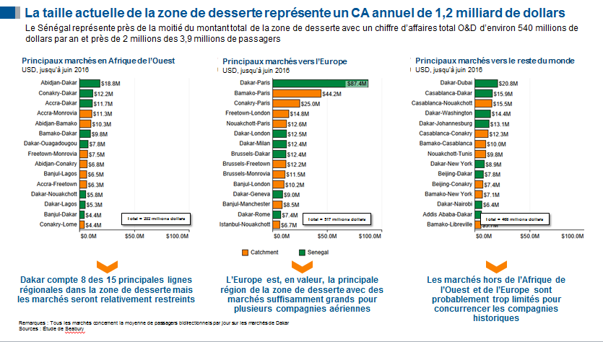
LE MARCHE
LE MARCHE DE AIR SENEGAL SA
Notes:
Ce slide décrit la taille actuelle de la zone de desserte qui représente un CA annuel de 1 milliard 200 millions de $.
Le Sénégal représente près de la moitié du montant total de la zone de desserte avec un CA Total d’environ 540 millions $ / an et près de 2 millions des 3 millions 900 mille passagers
Sur les Principaux marchés en Afrique de l’Ouest DKR compte 8 des 15 principales lignes régionales
Sur les Principaux marchés de l’Europe: L’Europe est en valeur, la principale région de la zone de desserte, notamment, la liaison Dakar Paris;
Sur les Principaux marchés vers le reste du monde: Les marchés hors d e l’Afrique de l’Ouest et de l’Europe sont trop limités.
en vert nous avons les liaisons (Sénégal) à partir de Dakar et en orange, les liaisons de ville à ville (Catchment area) ne passant pas par Dakar.
lʼannée 2016, avec une demande en hausse de 6,3% et un coefficient dʼoccupation record à 80,5%. Quelque 3,7 milliards de passagers ont utilisé lʼavion lʼannée dernière, un nouveau record.
Dans son compte-rendu publié le 2 février 2017, lʼIATA précise quʼau niveau mondial, le trafic en RPK (revenu passager kilomètre) a gagné lʼannée dernière 6,3% par rapport à 2015, et 6,0% après rajustement pour lʼannée bissextile : « ces bons résultats surpassent de beaucoup la croissance annuelle moyenne sur dix ans, qui sʼétablit à 5, % ».
La capacité en SKO a augmenté de 6,2% par rapport à 2015 le coefficient dʼoccupation a gagné un record pour lʼensemble de lʼannée de 80,5 %.
« Lʼindustrie aérienne a connu une bonne année en 2016. La connectivité sʼest accrue avec la création de 700 nouvelles routes aériennes.
Et une diminution de 44 $ du tarif moyen aller-retour rend les voyages aériens encore plus accessibles »
Ainsi, un record de 3,7 milliards de passagers transportés en toute sécurité confirme qué. La demande de billets dʼavion continue de sʼaccroître. Le défi, pour les gouvernements, est de collaborer avec lʼindustrie pour répondre à cette demande en mettant en place des infrastructures répondant aux besoins de la croissance, des réglementations facilitant la croissance et des taxes qui ne vont pas étouffer la croissance pour une industrie aérienne sûre, sans danger et durable, pour créer plus dʼemplois et plus de prospérité.
Le trafic de passagers internationaux a augmenté de 6,7% en 2016 par rapport à 2015.
Les transporteurs dʼAfrique ont connu leurs meilleurs résultats depuis 2012, avec une croissance de 7,4% Le bilan est que: la liberté dʼétablir des liaisons aériennes est un facteur de prospérité et dʼenrichissement de la société. Cette liberté ne trouve sa pleine expression que si les gouvernements facilitent le mouvement des personnes et des biens. La sécurité et la compétitivité, doivent demeurer les priorités des gouvernements.

Slide 8
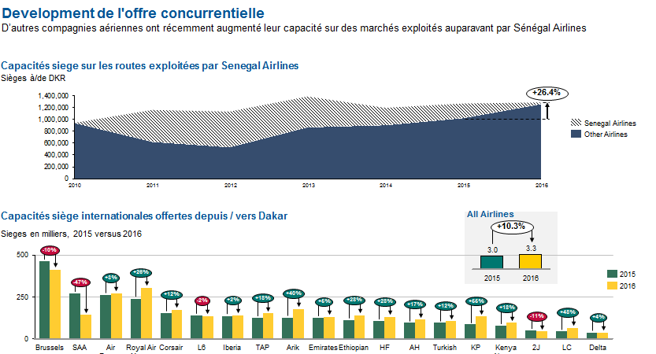
LE MARCHE
LE MARCHE DE AIR SENEGAL SA
Notes:
Ici, on voit que L’offre de la concurrence a repris progressivement les parts de marché laissées par l’ancien pavillon sénégalais en augmentant ses capacités sur les marchés exploités par cette dernière.
En bleu les capacités de la concurrence et en strillé, les capacités de Sénégal Airlines.
Ceci est un indicateur essentiel du transfert de capacités donc des parts de marché de Sénégal Airlines vers les autres compagnie, notamment, avec de + 26,4% en 2015 versus 2016 et + 10,3% sur les capacités internationales depuis –Vers Dakar toutes compagnies confondues.

Slide 9
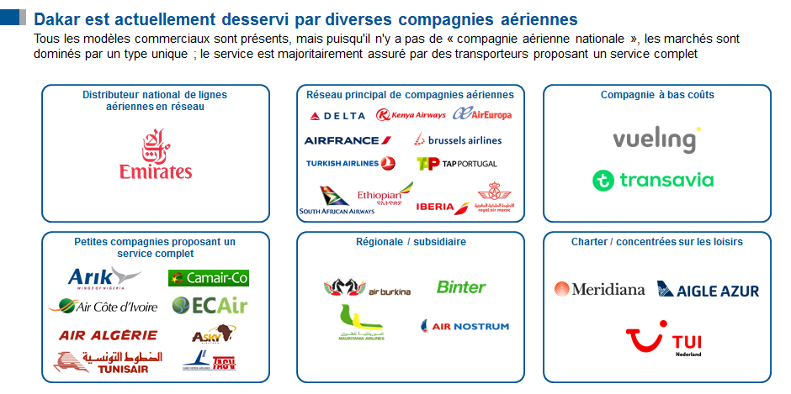
ANALYSE CONCURRENTIELLE
ANALYSE CONCURRENTIELLE
Notes:
Dakar est une plateforme desservies par diverses compagnies qui proposent une offre non différenciée.
Ces transporteurs internationaux proposent un service complet avec un modèle similaire.
60% du trafic de Dakar est intercontinental pour 40% Afrique.

Slide 10
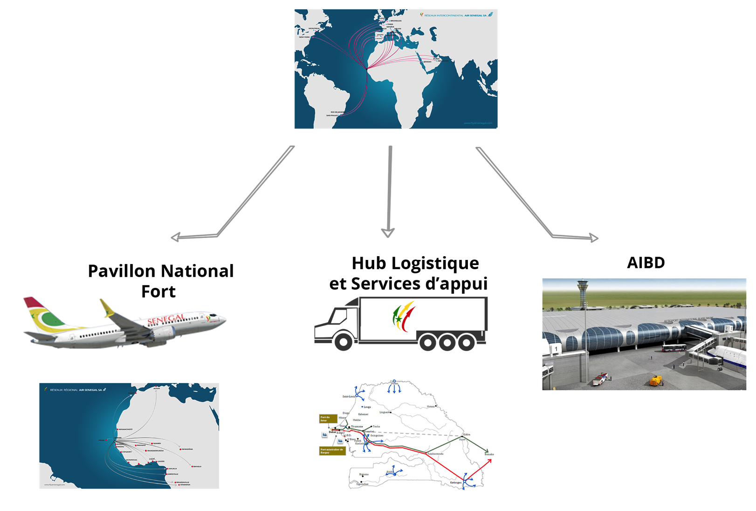
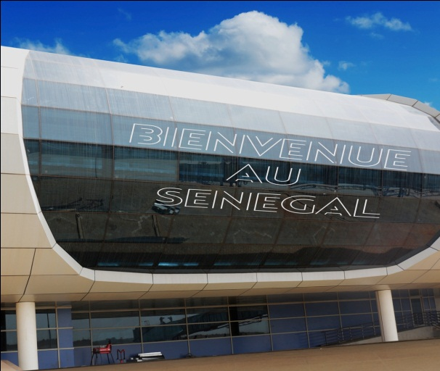
v
HUB AERIEN REGIONAL: COMPOSANTE MAJEURE DU PLAN SENEGAL EMERGENT
HUB AERIEN REGIONAL: COMPOSANTE MAJEURE DU PLAN
SENEGAL EMERGENT
Notes:
L’Etat du Sénégal conscient du rôle moteur que joue le transport aérien dans le développement des échanges économiques, a décidé de lui accorder une place de choix dans la mise en œuvre de son plan stratégique.
il s’agit ainsi de positionner le Sénégal comme le hub de référence au niveau régional avec comme objectifs de porter la capacité du trafic à 6 millions de passagers d’ici à 2020 et à 10 millions en 2035.
l’atteinte de ces objectifs passe nécessairement par trois piliers fondamentaux :
l’Aéroport AIBD
le Pôle industriel de Diamniadio
un pavillon National fort

Slide 11
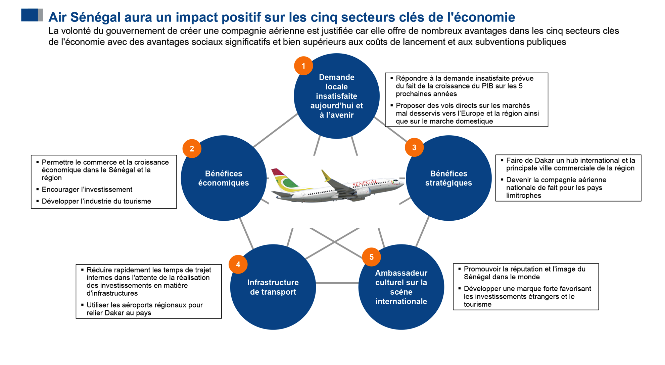

JUSTIFICATION DE LA CREATION DE LA COMPAGNIE
JUSTIFICATION DE LA CREATION DE LA COMPAGNIE
Notes:
Sur la justification de la création d’une compagnie aérienne par l’Etat du Sénégal. 5 domaines clés ont été évoqués:
1° Une Demande locale supérieure à l’offre de capacité, donc une réponse à une demande insatisfaite,
2°- Ensuite, sur les bénéfices économiques, du fait que le Transport aérien est un vecteur des échanges économiques, culturels et citoyennes, il contribue à la productivité économique globale.
3° Sur le point Infrastructure de transport, les moyens de transport de surface: routes, chemin de fer, comme voie d’eau, sont insuffisamment développés; l’aérien est difficilement substituable et permet de combler ce sous développement en infrastructure de transport de surface, par des gains de temps, de productivité, de sécurité et en définitive d’efficacité;
4° Point 4, Ambassadeur culturel sur la scène internationale, ici on évoque le rôle de cordon ombilical que joue la compagnie à travers la Diaspora, la promotion de la notoriété et de l’image du Sénégal à travers le monde,
5° et dernier point qui porte sur les Bénéfices stratégiques, la compagnie sénégalaise fera de Dakar, une métropole régionale, un hub des affaires pour toute la sous région.
La volonté du gouvernement de lancer la nouvelle compagnie aérienne est justifiée car elle offre de nombreux avantages stratégiques et économiques, notamment dans la croissance économique, la création d’emploi et de source de revenu./
compte tenu des perspectives économiques favorables, notamment, les projections de la croissance du PIB de la région, dans les années à venir.
Pour information, le niveau du PIB est directement corrélé au niveau du trafic aérien passagers. Ainsi dans notre région AFI Afrique-Océan indien, la croissance d’un point du PIB entraine une augmentation de 1,5 point de croissance du trafic, en revanche, une décroissance d’un point du PIB entraine une diminution de 2 points du trafic aérien passagers. Ensuite Seabury évoque un besoin croissant de connectivités non satisfaites et des marchés peu desservis comme les liaisons intra-africaines.
.
pour le tourisme, pour le développement de l’investissement, le développement du commerce et des affaires. Aujourd’hui, son importance n’est plus à démonter.
ici, Seabury rappelle les impacts économiques positifs du transport aérien sur le Sénégal et la région
3°. L’aérien permet de participer au développement local en connectant l’intérieur du pays aux capitales régionales et à la capitale nationale Dakar, ce qui passe aussi, par la réhabilitation des aérodromes de l’intérieur.
La compagnie aérienne devra être la vitrine du pays à l’étranger et véhiculer une bonne image du Sénégal, pour attirer les investissements étrangers et être aussi le cordon ombilical de la diaspora sénégalaise à travers le monde.
Et en définitive, le pavillon sénégalais pourrait servir de pavillon national à ces pays limitrophes qui sont dépourvus de compagnies aériennes comme le Mali, la Guinée Bissau, la Guinée Conakry, la Gambie etc.

Slide 12
AGENDA
AGENDA
CONTEXTE ET MARCHE
LE PROJET AIR SENEGAL SA
OPÉRATIONS
STRATÉGIE COMMERCIALE
ASPECTS FINANCIERS
GESTION DES RISQUES
PARTENARIAT STRATÉGIQUE
PROCHAINES ÉTAPES
CONTEXTE ET MARCHE
DESCRIPTION DU PROJET
OPÉRATIONS
STRATÉGIE COMMERCIALE
PARTENARIAT STRATÉGIQUE
ASPECTS FINANCIERS
GESTION DES RISQUES
PROCHAINES ÉTAPES

Slide 13
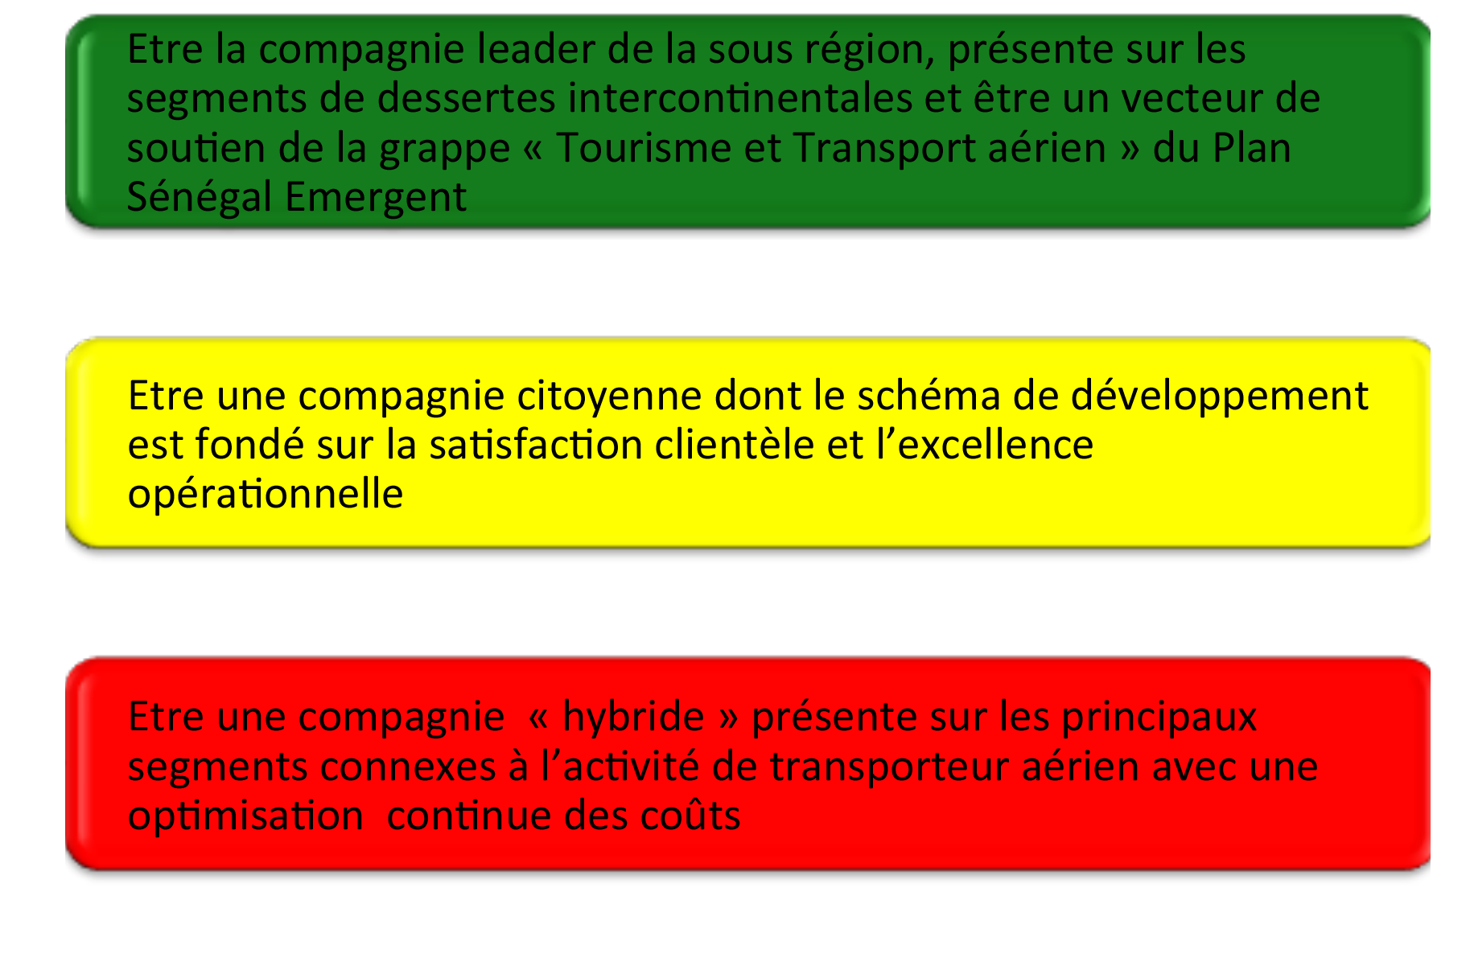
VISION, VALEURS, ET POSITIONNEMENT
VISION, VALEUR ET POSITIONNEMENT
Notes:
Air Sénégal SA est fondée sur une vision innovante ce qui a fait défaut chez les anciens pavillons du Sénégal.
Air Sénégal SA est un outil de développement pour répondre à des objectifs stratégiques de développement en plus de sa vocation commerciale avec l’ambition d’etre….
- une Proposition de valeur: du produit pour le consommateur;
- des Segments de marché: permettant d’identifier des cibles et leurs besoins;
- des Structures de la chaine de valeur: identifiant différentes fonctions, ou le processus de mise à disposition du produit au client;
- des Revenus et marges:en fonctionde la structure de coût, et marge de profit, en fonction de la manière dont le revenu est généré;
- Position dans un réseau: qui apporte de la valeur;
- : et la manière dont l’entreprise entend développer saStratégie concurrentielle pour un avantage concurrentiel.
On différencie bien évidement la stratégie à proprement parler, du « business model » puisque la stratégie d’entreprise se focalise sur le fait d’acquérir et de conserver un avantage concurrentiel.

Slide 14
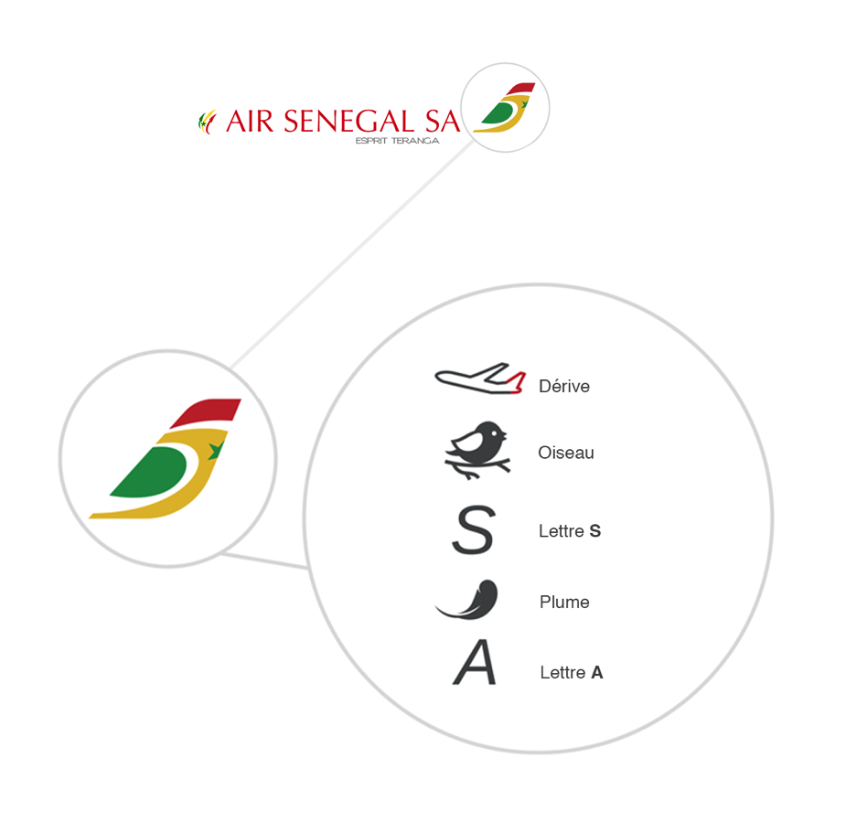
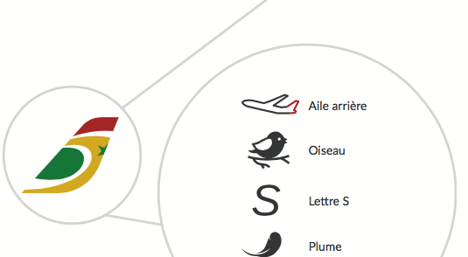

Att
IDENTITE VISUELLE
IDENTITE VISUELLE
Notes:
Les thèmes et valeurs présentés dans notre vision ont été déclinés dans l’identité visuelle de la compagnie.
Les notions de : Compagnie Citoyenne, d’Ambassadeur, sont évoquées avec une dérive aux couleurs nationales rappelant la citoyenneté, les initiales de la compagnie A et S, l’oiseau et la plume symbole de l’envol dans les airs et de l’agilité.

Slide 15

BUSINESS MODEL
8 FONDAMENTAUX
BUSINESS MODEL
8 PARAMETRES FONDAMENTAUX
Culture
de services
clients et de
sensibilité aux coûts
Réputation de
sécurité et
d’intégrité
opérationnelle
Offre de
services
de qualité,
innovants
et tendances
8
Fondamentaux
Structure de
coûts très
compétitive
Servir les
segments
business,
tourisme &
diaspora
Utilisation
intensive des
actifs
Réseau
hybride et
partenariats
commerciaux
Yield Mgmt et Revenus Auxilliaires
Notes:
Air Sénégal SA empruntera un modèle innovant fondé sur la rentabilité.
Un modèle hybride alliant le réseau et une structure de coût la plus faible possible.
Air Sénégal SA s’appropriera les outils et procédures des modèles à faibles coûts avec effets immédiats sur les tarifs
La structure de couts allégés est basée sur
l’optimisation des processus de décision et de réalisation,
une organisation agile reposant sur une intégration applicative,
une flotte de dernière génération,
une commonalité avions, en terme de maintenance, d’équipages et formation
Un mix tarifaire optimalisé basé sur les systèmes d’information, pour aboutir à l’équilibre des lignes et à la rentabilité.
(Une cie comme Emirates n’opère pas de stratégie de rentabilité mais une stratégie de PDM).

Slide 16
Ò
BUSINESS MODEL
FLOTTE JEUNE
BUSINESS MODEL
FLOTTE JEUNE
Flotte Jeune
Faible consommation carburant
(-15%)
Cycles calendaires de Maintenance rallongés
Coût variable au siège faible
Parfaitement adaptée à chacun des réseaux
Image et Qualité de produit
Notes:
▪ Air Sénégal SA utilisera une flotte moderne (< 5 ans) adaptée à chacun des réseaux
- Des appareils jeunes présentant des couts variables optimisés (carburant, entretien) Avec effet immédiat sur les tarifs offerts aux clients,
- Ces avions de moins de 5 ans sont Une première pour une compagnie aérienne sénégalaise,
AS tirera le maximum du potentiel avion en termes de nombre d’heures par an maximisé
Gains économiques importants avec des cycles calendaires de maintenance rallongés

Slide 17
AGENDA
AGENDA
CONTEXTE ET MARCHE
LE PROJET AIR SENEGAL SA
OPÉRATIONS
STRATÉGIE COMMERCIALE
ASPECTS FINANCIERS
GESTION DES RISQUES
PARTENARIAT STRATÉGIQUE
PROCHAINES ÉTAPES
CONTEXTE ET MARCHE
DESCRIPTION DU PROJET
OPÉRATIONS
STRATÉGIE COMMERCIALE
PARTENARIAT STRATÉGIQUE
ASPECTS FINANCIERS
GESTION DES RISQUES
PROCHAINES ÉTAPES

Slide 18
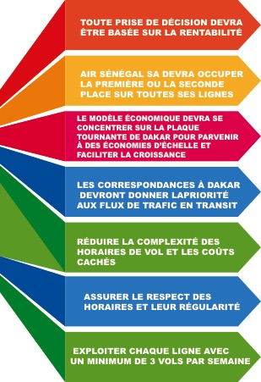
t
RESEAU
LIGNES DIRECTRICES
RESEAU
LIGNES DIRECTRICES
Lignes directrices pour l’organisation du réseau
Les principes ci-dessous sont recommandés pour
la création du réseau de Air Sénégal SA.
Mission: devenir une compagnie aérienne rentable qui
dessert des marchés stratégiques faisant de Dakar un hub
majeur de l’Afrique de l’Ouest
Notes:
Le réseau cible a été bâti sur l’hypothèse forte de positionner Air Sénégal S.A. sur les legs ou elle est susceptible d’avoir une position dominante (leader ou follower immédiat du leader) pour en faire un leader régional et faire de Dakar un hub de référence sous-régional.
Il est par ailleurs essentiel de veiller à ce que :
Chaque ligne couvre la totalité des coûts directs qu’elle génère et dégage une marge suffisante pour couvrir la cote part des charges de structures qui lui sont imputées.
Et ensuite que le poids des charges sur l’économie du système d’exploitation soit compatible avec le volume d’activité de la compagnie.

Slide 19
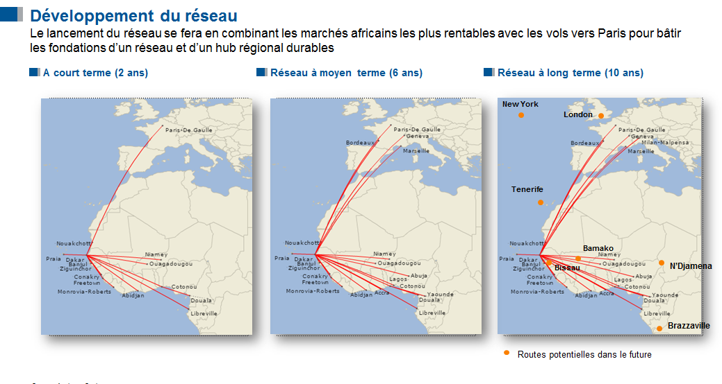
RESEAU
PROJECTION SUR 10 ANS
RESEAU
DEVELOPPEMENT SUR 10 ANS
Notes:
Le réseau structuré autour du Hub de Dakar est présenté comme suit
À Court terme :
Moyen terme :
Long terme :
On remarquera la croissance rapide dans le développement du réseau qui procède de la volonté de réccuperer des parts de marchés
Le lancement du réseau se fera en combinant les marchés africains les plus rentables avec les vols vers Paris pour bâtir les fondations d’un réseau et d’un hub régional durables
Le réseau est structuré autour du Hub de Dakar principalement formé de routes directes parmi les marchés profitables d’Afrique de l’ouest ainsi de la route Dakar-Paris avec 5 appareils sur 14 routes en 2018 puis 8 appareils sur 21 routes en 2022 et 9 appareils sur 22 routes en 2026.
Reseau sur 10 ans:
2017 -12 routes
2018 – 14 routes + NKC (Nouatchott) et ORY (Paris)
2019 – 17 routes + GVA (Geneve) + ACC (Accra) + NSI (Yaounde)
2020 – 19 routes + LOS (Lagos) + MRS (Marseille)
2021 – INCHANGEE, AUCUNE NOUVELLE ROUTE AJOUTEE
2022 – 21 routes + BOD (Bordeaux) + ABV (Abuja) inchangee jusqu’en 2026
2026 – 22 routes + MXP (Milan)

Slide 20
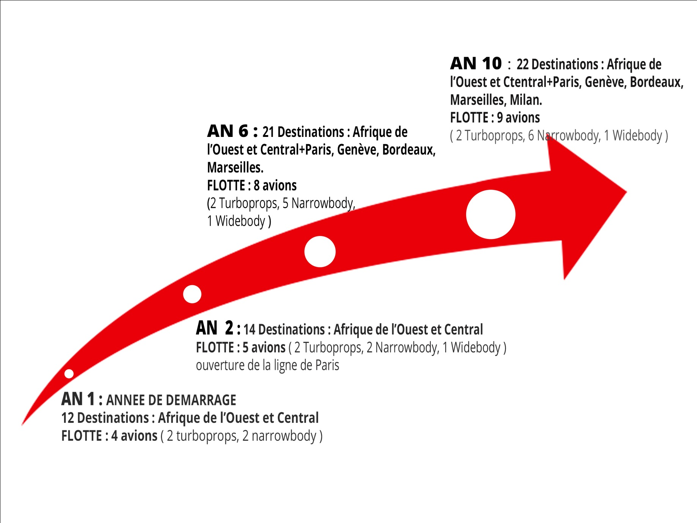
FLOTTE
PROJECTION SUR 10 ANS
FREQUENCEMETRE
DEVELOPPEMENT SUR 10 ANS
Notes:
Comme je viens de l’évoquer tout à l’heure, Une croissance rapide est opérée pour reprendre des parts de marché importantes sur les différents marchés clés, en plus de la volonté d’offrir un produit sénégalais vers l’Europe.
Ainsi la flotte sur 10 ans évolue comme suit:
4 appareils dès la première année
5 appareils en 2ème année avec l’introduction d’un Widebody
Pour arriver à 9 appareils en année 10
2017 -12 routes
2018 – 14 routes + NKC (Nouatchott) et ORY (Paris)
2019 – 17 routes + GVA (Geneve) + ACC (Accra) + NSI (Yaounde)
2020 – 19 routes + LOS (Lagos) + MRS (Marseille)
2021 – INCHANGEE, AUCUNE NOUVELLE ROUTE AJOUTEE
2022 – 21 routes + BOD (Bordeaux) + ABV (Abuja) inchangee jusqu’en 2026
2026 – 22 routes + MXP (Milan)

Slide 21
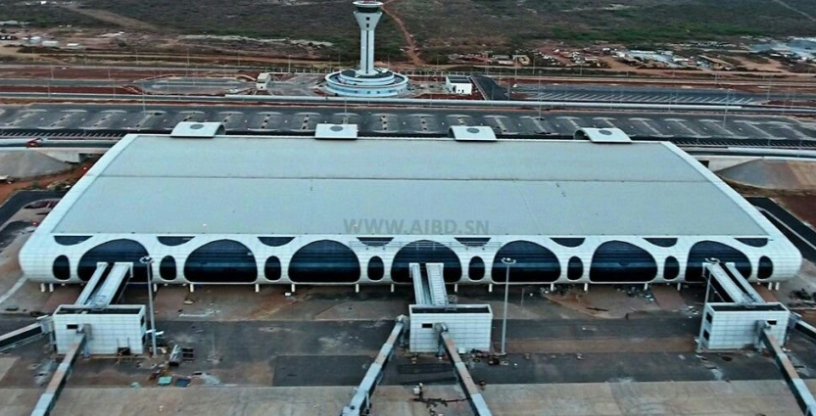
LE HUB AIR SENEGAL SA A AIBD
HUB AIR SENEGAL SA A AIBD
HUB AIR SENEGAL SA A AIBD
Réseau structuré en hub
Synergie AIBD- AIR SENEGAL SA
Catalyseur de trafic et de connectivité
Offre de Produit Transit (MCT)
Notes:
Ce réseau repose sur un HUB et des infrastructures efficaces et adaptées
Afin d’offrir un service et un parcours clients de qualité :
Des transferts rapides et efficaces
Des salons et zones de détente
Des services de maintenance au sol et de bagagerie efficaces
Sans oublier un enregistrement rapide et adapté
un partenariat et une coopération étroite avec AIBD sont essentiels pour la réussite du HUB.
étroite synergie avec une compagnie aérienne basée/forte et disposant d’un réseau de dessertes à forte connectivité.
Le succès du hub régional Blaise Diagne, en dehors de la nécessité de disposer d’infrastructures de qualité, ne sera efficient que si les vols de l’opérateur aérien support, en l’occurrence les vols de Air Senegal SA, en modélisant les plages de correspondance, pour assurer une connectivité parfaite des vols.

Slide 22
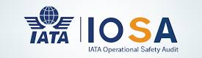

STANDARDS DE SECURITE
STANDARDS DE SECURITE (EASA, IOSA…)
IATA Operational and Safety Audit :
Première norme mondiale pour la vérification de la sécurité des
procédures d’exploitation des transporteurs aériens. Elle permettra
à la compagnie d’opérer des lignes intercontinentales et de nouer
des codeshares et coopérations avec des
compagnies internationales.
Agence Européenne de la Sécurité Aérienne :
permettra à Air Sénégal SA de répondre aux exigences
fondamentales de sécurité.
Notes:
La sécurité des vols restera la priorité de Air Sénégal SA considérée comme étant la 1ere demande du client
Ces deux labels de sécurité et de qualité sont indispensables pour Air Sénégal SA pour l’exploitation de ses opérations sol/vol.
la certification IOSA a des avantages multiples et garantit la possibilité de nouer des accords code share et interline avec d’autres compagnies, ou pour intégrer un pool ou une alliance globale.
Une bonne ponctualité et un bon niveau de sécurité exigent une bonne politique de maintenance. Air Sénégal SA dès le début de ses opérations, sera aux normes EASA qui est le label le plus élevé dans le domaine de la maintenance aéronautique.

Slide 23
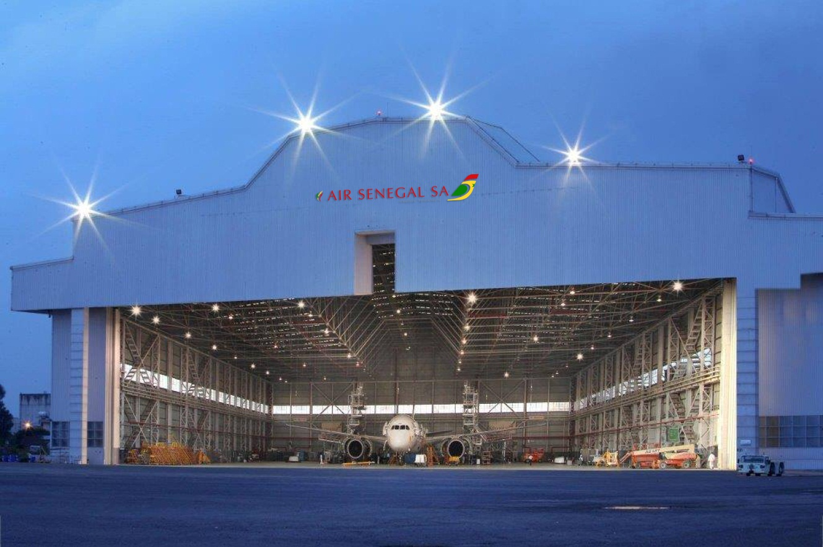
MAINTENANCE
STANDARD EASA
MAINTENANCE
STANDARD EASA
MAINTENANCE
La Maintenance, un poste de coût important
Internationalisation de la maintenance en ligne
« Contrats Pool » avec les MRO pour la maintenance lourde
Notes:
La sécurité: première priorité de Air Sénégal SA, elle est Un impératif absolu
la maintenance sera effectuée selon les normes de sécurité EASA.
Pour l’instant, comme beaucoup de compagnies aériennes modernes, nous nous concentrons sur notre « core business » et comptons externaliser la maintenance lourde.
- La maintenance des avions représente le second poste de coûts après le carburant.
Il sera stratégique pour Air Sénégal SA de signer des « contrats Pool » de maintenance : une source de revenue importante qui permettra d’améliorer le résultat global de la compagnie.
L’externalisation de la maintenance lourde (Check C, IL, D) permettra de se concentrer sur le « core business »

Slide 24
AGENDA
AGENDA
CONTEXTE ET MARCHE
LE PROJET AIR SENEGAL SA
OPÉRATIONS
STRATÉGIE COMMERCIALE
ASPECTS FINANCIERS
GESTION DES RISQUES
PARTENARIAT STRATÉGIQUE
PROCHAINES ÉTAPES
CONTEXTE ET MARCHE
DESCRIPTION DU PROJET
OPÉRATIONS
STRATÉGIE COMMERCIALE
PARTENARIAT STRATÉGIQUE
ASPECTS FINANCIERS
GESTION DES RISQUES
PROCHAINES ÉTAPES

Slide 25
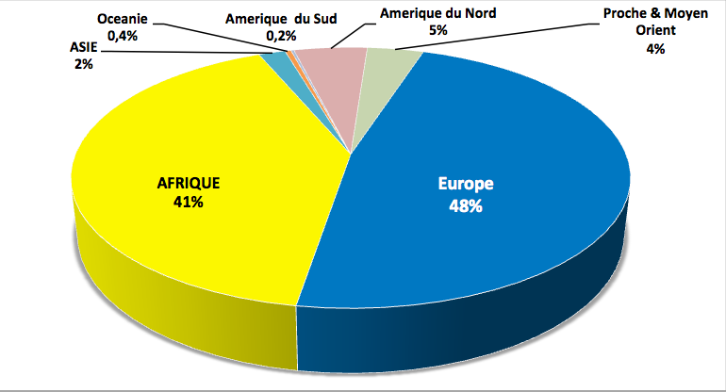
MARCHES
TRAFIC
MARCHES
TRAFIC
Source : PAXIS
Notes:
Le marché est configuré selon le ratio 60% (international) /40% (régional)
Toutefois, il est à noter que l’introduction dans le marché intercontinental requiert certains prérequis: règlementaires (IOSA/EASA), opérationnels (slots aéroportuaires et flotte) et financiers (coûts d’investissement, d’installation et de lancement).
La présence a DKR de nombreux segments de marche sont disponibles et sont domines par la clientèle a Haute Contribution avec la présence de nombreux organismes et multinationaux. Le Bureau Régional du PNUD abrite plus de 30 agences du système. (le marché) La Banque Mondiale aussi et le Fond de Coopérations International ont leur bureau pour l’Afrique au Sénégal. Beaucoup d’Ambassade ont leur représentation régionale basée dans notre capitale ainsi que la plupart des grandes firmes et organismes. Ces opportunités permettront de baser la moitie des objectifs de recettes prévues avec des accords de partenariats fondes sur des deals appropries.
Le bureau de l’AMCHAM (American Chambers of Commerce) de DKR regroupe plus de 80 firmes ajoutées au personnel de l’Ambassade des Etats Unis et de l’USAID qui compte plus de 500 membres et leur famille dont la flexibilité opérée sur les restrictions de l’American Flying Act en 2015 permettent de capturer la clientèles vers les Etats Uni. A cela s’ajoute la tares forte colonie d’émigrés sénégalaise et ouest africains vivant aux Etats Unis et en Amérique du Nord.
La découverte récente au Sénégal de gaz naturel et de pétrole suscitera sans nul doute un trafic intense.
Les nombreux déplacements dans l’espace CDEAO occasionnes par les nombreux séminaires et rencontres organises a DKR viennent s’ajouter au trafic lies aux activités du Port autonome de DKR, au commerce entre DKR, COO, BJL et CKY.
Ces actions seront aussi étendues aux marches Non BSP de la Sous Région avec une habilitation en e.ticketing fait avec des garanties bancaires ou l’installation de Travelports avec une possibilité de monitoring au niveau des Recettes Commerciales.

Slide 26
MARCHES
RESEAUX ET SEGMENTS
MARCHES
RESEAUX ET SEGMENTS
Intercontinental
Régional
Domestique
Voisinage
Notes:
Notre zone d’exploitation étant structurée en 3 zones, la politique commerciale de Air Sénégal SA est définie en conséquence,
avec une flotte adaptée à chacun des marchés,
à la demande spécifique et
aux différents segments clients (Business, Loisirs, VFR, Diaspora et Touristique)

Slide 27
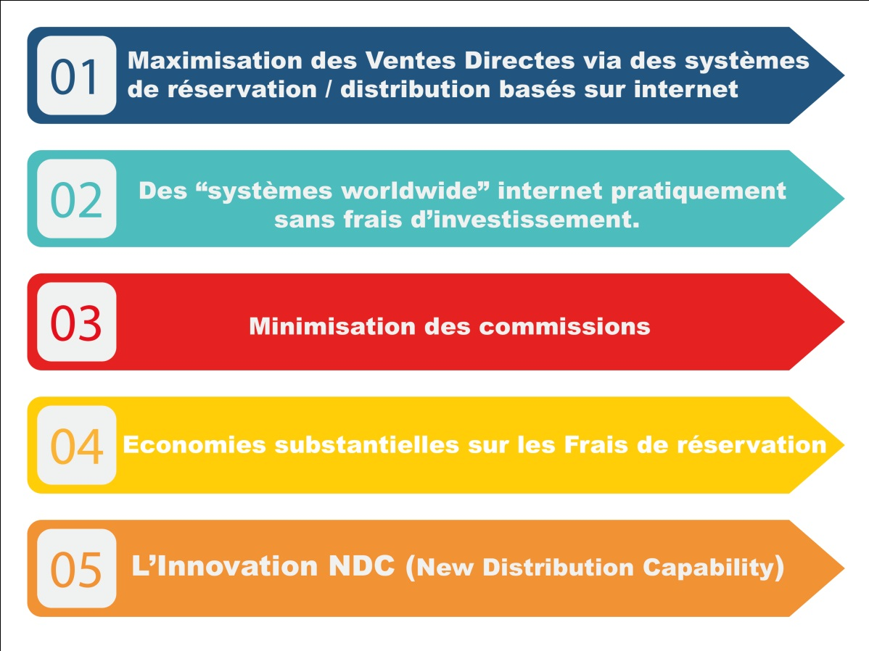
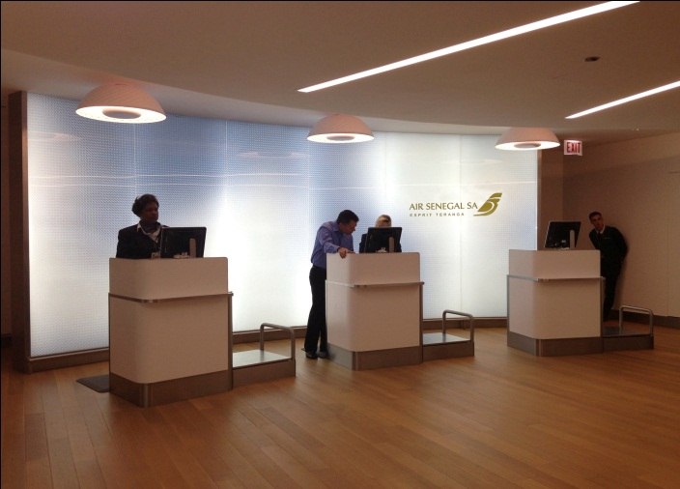
t
VENTES ET DISTRIBUTION
VENTES ET DISTRIBUTION
PRESENCE SUR TOUS LES
CANAUX DE DISTRIBUTION
AVEC UN ACCENT SUR LES
VENTES DIRECTES
Notes:
Air Sénégal Sa sera présente sur tous les canaux de Distribution avec un accent particulier sur les Ventes Directes Web, ATO/CTO (Airport Ticket Office-City Ticket Office etc)
L’idée est de renverser la tendance pour réduire au maximum les coûts pax (Qui représentent 8% à 12% des coûts globaux)
LA NDC est une innovation de IATA que Air Sénégal SA compte s’approprier dans le cadre de sa politique de distribution.
*NDC- New distribution Capabilities
L’avenir de la distribution dans le transport aérien est incontestablement dans le New Distribution Capability.
C’est toute l’industrie aérienne, à travers IATA qui s’est engagée dans cette nouvelle forme de la distribution. La NDC est beaucoup moins couteuse pour les compagnies aériennes, plus proche de la clientèle, et techniquement plus adaptée à la mise en marché rapide des produits aériens et à la vente d’ancillaries. C’est une opportunité pour Air Sénégal SA, qui démarre sur une page blanche dans sa distribution, de résolument se saisir de cet instrument technique comme véhicule principal de ses ventes.

Slide 28
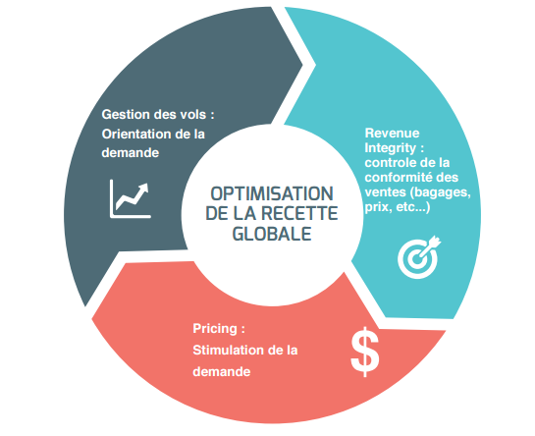
POLITIQUE TARIFAIRE SIMPLIFIEE
POLITIQUE TARIFAIRE
Revenue Management Pointu avec un contrôle
rigoureux des remplissages
Politique Tarifaire différenciée compte tenu
  •Du Programme de vols
  •Du Produit Cabine
  •De la Segmentation Clients
  •De La Concurrence
Tarifs attractifs, avec une grille simplifiée à
2 niveaux :
  •Business
  •Economy
Recettes auxiliaires avec des produits
et services payants à la carte (Eco-Teranga)
« Cost is the key while Price is the Driver »
Notes:
L’innovation de la politique de prix de Air Sénégal SA, réside dans la simplicité de la grille tarifaire et de la variété de l’offre avec l’introduction d’un tarif
« Eco-Teranga » et les produits à la carte.
Avec le Concept : « On achète ce que l’on consomme afin d’améliorer les recettes ».
Air Sénégal SA mettra un accent particulier sur le Revenue Management pour améliorer sa recette unitaire afin de garantir sa rentabilité
Notre politique tarifaire doit être simple. Elle doit permettre d’avoir un contrôle plus rigoureux des ventes du réseau de distribution, en permettant une pratique interne d’un revenu management clair, efficace et optimisée.
Nous pouvons observer dans l’état actuel marché, la présence de grilles tarifaires et de classes de voyage complexes, qui très souvent se constituent empiriquement. Il n’est pas évident que ces grilles tarifaires et classes de voyage collent forcément à la segmentation de la clientèle telle qu’elle existe dans les marchés de la sous région. Ceci amène par exemple à CONNAITRE PLUS plus de 20 tarifs en classe Economique et à 6 tarifs en Business, sur la seule relation Dakar-Abidjan, pour seulement 2 compagnies aériennes (HF et KP). Les vendeurs eux-mêmes et la clientèle peuvent s’y perdre.
A défaut d’une politique de positionnement par des prix plus bas (modèle low cost) pour capter rapidement des parts de marché, une simplicité de grille tarifaire (1 tarif Business, 1 tarif Prémium, et 3 tarifs Eco au plus) de la nouvelle compagnie, spécialement dédiée au réseau de distribution. Ceci donnerait plus de liberté et plus d’autonomie à Air Sénégal SA, pour booster ses ventes directes par le biais de tarifs spécifiques, dans ses agences mêmes comme dans son propre site de ventes.
Concernant la desserte sur Paris, Air Sénégal SA pourrait reprendre à son compte, en l’ajustant aux prix Sud-Nord, la grille qu’offre aujourd’hui CORSAIR, compagnie qu’elle remplace de fait. Cette grille se compose aujourd’hui de 2 tarifs Business et d’une dizaine de tarifs Eco répondant toutefois plus au marché français qu’aux marchés du sud. L’émigration sénégalaise qui est une clientèle de premier ordre ne doit pas être négligée dans la création et spécification de tarifs adaptés. Il faudra étudier et créer un tarif pour la classe prémium n’existant pas actuellement chez Corsair.

Slide 29
ORIENTATIONS COMMERCIALES
PARCOURS CLIENT
ORIENTATIONS COMMERCIALES
PARCOURS CLIENT
Points de vente ATO, CTO AGV
Aéroport VIP Lounge Espaces dédiés
A bord
Produits et Services à la carte
SAV (CRM)
Accent particulier sur les relations clients
Call Center WEB Digitalisation
PRESENCE SOUTENUE SUR
TOUT LE
PARCOURS CLIENT
CLIENT
Aéroport
Services optionnels
(hôtels transport tourisme etc…)
Notes:
Air Sénégal SA sera présente sur tout le parcours client et se basera sur une structure de coûts allégée tout en se concentrant sur un service de qualité et une intégrité opérationnelle forte.
Une intégrité opérationnelle qui fait parfois défaut à la concurrence.
Dans ce cadre, nous offrirons un parcours clients intégré de qualité à chaque étape, Depuis le premier contact, la réservation, à l’aeroport, en vol, à l’arrivée et au-delà.
Air Sénégal SA aura une présence soutenue sur tout le parcours client avec une stratégie commerciale axée sur:
Une optimisation des coûts pax (stratégie de distribution en vente directe)
Une proximité avec le client
L’innovation (digitalisation, produits et services à la carte, web checking)

Slide 30

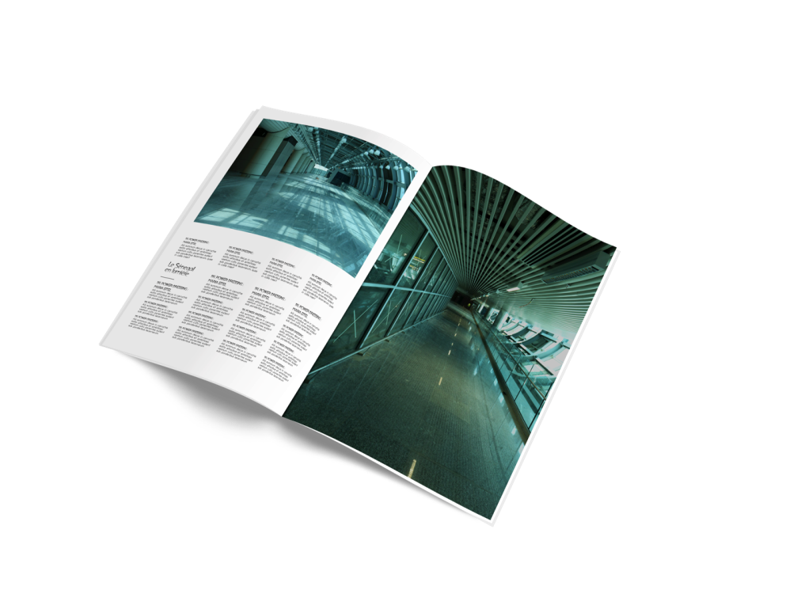
PRODUIT
AU SOL
PRODUIT
AU SOL
° Un produit Transit
° Un salon « VIP Lounge »
° Des espaces dédiés
° Un traitement personnalisé : « Fast Lane » et
«Priority Check-in » pour toutes les classes de service
° Des Services Optionnels (Transport, Hôtels, Tourisme etc.)
Notes:
Pour illustrer le parcours clients, le service à l’aeroport sera de qualité avec :
- Un salon VIP Lounge
Traitement personnalisé : « Fast Lane » et « Priority Check-in » pour Business et Economy
Politique de traitement des bagages efficace avec faible attente et des
Services Optionnels (Transport, Hôtels, Tourisme etc…)
Parcours Client rehaussé : Mettre l’accent sur le salon VIP
On note cependant en général un fort besoin de se sentir rassurer et en sécurité, car le stress que représente un trajet en avion est important.
1.1.2.3. Attentes vis-à-vis du produit aérien
Le premier besoin est incontestablement la sécurité et se sentir rassuré par le personnel. Très sensible au prix, les « bonnes affaires » sont appréciées, cette clientèle est d’ailleurs prête à faire des sacrifices sur les autres critères si le prix baisse. Dans la plupart des cas, le transport ne représente pas l’élément le plus important d’un voyage, les clients sont donc moins attentifs aux efforts des compagnies aériennes et préfèrent réserver leur budget vacances aux activités sur place.
Attentes vis-à-vis du produit aérien
Les horaires doivent être flexibles, sur une large amplitude respectant les heures de travail (tôt le matin et début de soirée). La compagnie aérienne doit être ponctuelle et permettre un accès à bord prioritaire afin d’éviter toute attente. Le confort des sièges (structure, espace...) est un élément important, ainsi qu’un espace réservé dans l’avion qui évite d’être mélangé avec les autres passagers (enfants...) et dans l’aéroport qui facilite et accélère les formalités d’embarquement. Cette clientèle exige un service haut de gamme et une reconnaissance de la part du personnel. Elle est aussi très attentive aux programmes de fidélité offerts par les compagnies aériennes qui leur permet de récolter des « miles » au fil de leurs voyages et bénéficier d’avantages divers (accès aux salons dans les aéroports, vols gratuits...). Les conditions de ventes doivent être flexibles afin de permettre des échanges ou remboursements de dernière minute adaptés à leur mode de vie.
Attentes vis-à-vis du produit aérien
Les horaires doivent être flexibles, sur une large amplitude respectant les heures de travail (tôt le matin et début de soirée). La compagnie aérienne doit être ponctuelle et permettre un accès à bord prioritaire afin d’éviter toute attente. Le confort des sièges (structure, espace...) est un élément important, ainsi qu’un espace réservé dans l’avion qui évite d’être mélangé avec les autres passagers (enfants...) et dans l’aéroport qui facilite et accélère les formalités d’embarquement. Cette clientèle exige un service haut de gamme et une reconnaissance de la part du personnel. Elle est aussi très attentive aux programmes de fidélité offerts par les compagnies aériennes qui leur permet de récolter des « miles » au fil de leurs voyages et bénéficier d’avantages divers (accès aux salons dans les aéroports, vols gratuits...). Les conditions de ventes doivent être flexibles afin de permettre des échanges ou remboursements de dernière minute adaptés à leur mode de vie.

Slide 31
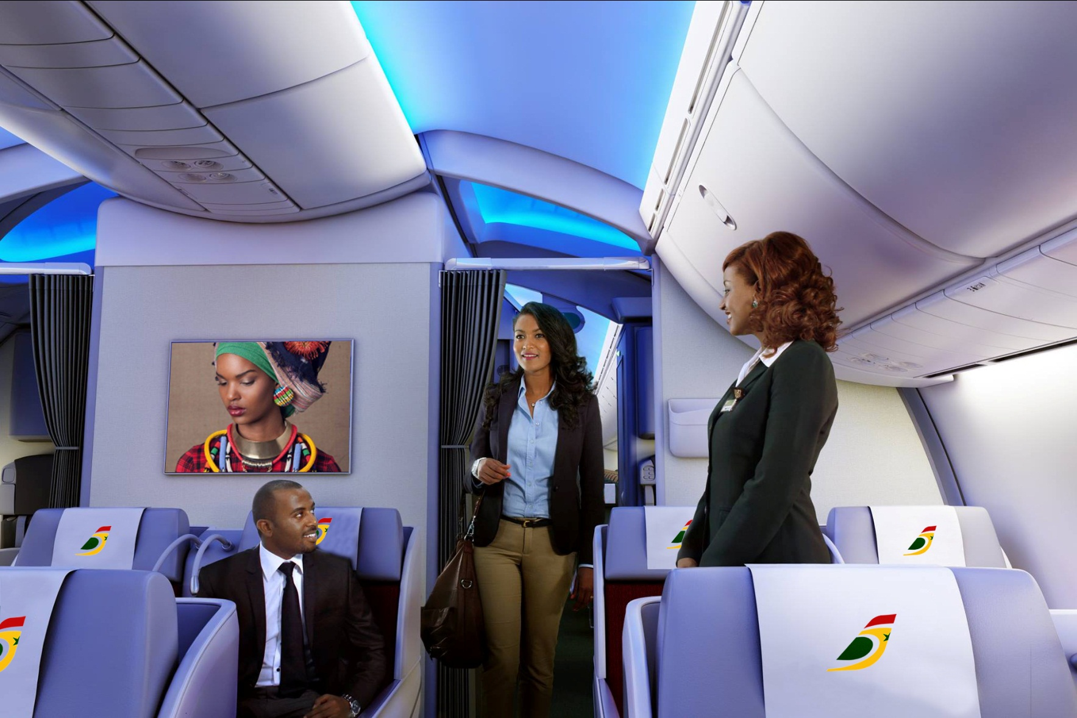
PRODUIT
A BORD- Régional / Intercontinental
PRODUIT
A BORD- Régional-Intercontinental
Aménagement cabine accueillant . Configuration Bi-classe avec . Produits et Services Optionnels (A la carte)
. Offre de divertissement adaptée aux différents segments clients .Wifi .Standards de Confort etc.
Notes:
Voici un peu ce que Air Sénégal SA compte offrir à ses clients, Un produit Cabine au dessus des standards de la concurrence.
Un Aménagement cabine accueillant .
Une Configuration Bi-classe avec .
Produits et Services Optionnels (A la carte) et une
. Offre de divertissement adaptée aux différents segments clients .Wifi .Standards de Confort etc.
2.2.1. La nouvelle classe « affaires »
Face à la perte de la clientèle à l’avant de l’avion (classe « première » et « affaires ») dont nous avons évoqué les raisons précédemment dans notre étude, la réaction d’Air France pour attirer de nouveau cette clientèle indispensable à la rentabilité ne sait pas fait attendre. Compte
31 « KLM vole au secours d’Air France », Yann Philippin, Libération, le 18 Avril 2011
82
Les stratégies des compagnies aériennes major en Europe Emilie COUREAU
tenu d’un budget moins important dédié aux voyageurs « business », la compagnie a choisi de créer une nouvelle classe sur ses vols long courriers à mis chemin entre la classe économique et la classe affaire, explication pertinente sachant qu’elle se situe littéralement entre les deux classes dans les appareils. Rebaptisé « Premium voyageur », cette stratégie a pour ambition de faire l’intermédiaire entre la classe économique et la classe affaire traditionnelle dans le but de ramener progressivement cette clientèle à « haute contribution » vers l’avant de l’avion. Cette nouvelle offre permet de proposer des sièges plus confortables qu’en classe économique, des produits d’accueil remis traditionnellement en « business », seul le repas est différent. Les prix proposés sont plus abordables qu’une classe affaire.

Slide 32
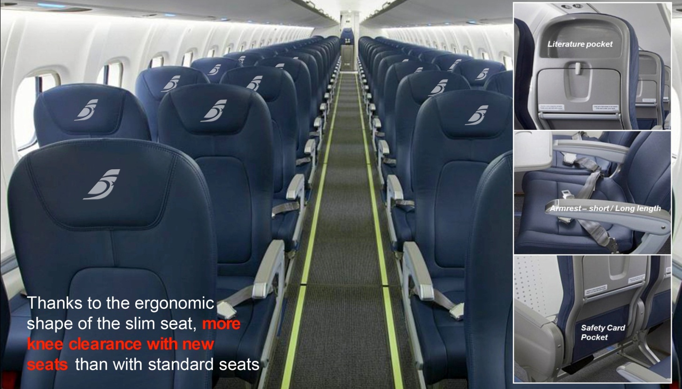
PRODUIT
A BORD – Domestique / Voisinage
PRODUIT
A BORD – Domestique/Voisinage
Notes:
Un produit à bord défini selon les différents marchés
Notez l’innovation des produits cabine avec des sièges de dernière génération (slim seat) qui permettent des gains d’espace, de poids et de confort.
Cet équipement sera mis en service sur les vols domestiques et voisinages.

Slide 33
AGENDA
AGENDA
CONTEXTE ET MARCHE
LE PROJET AIR SENEGAL SA
OPÉRATIONS
STRATÉGIE COMMERCIALE
ASPECTS FINANCIERS
GESTION DES RISQUES
PARTENARIAT STRATÉGIQUE
PROCHAINES ÉTAPES
CONTEXTE ET MARCHE
DESCRIPTION DU PROJET
OPÉRATIONS
STRATÉGIE COMMERCIALE
PARTENARIAT STRATÉGIQUE
ASPECTS FINANCIERS
GESTION DES RISQUES
PROCHAINES ÉTAPES

Slide 34
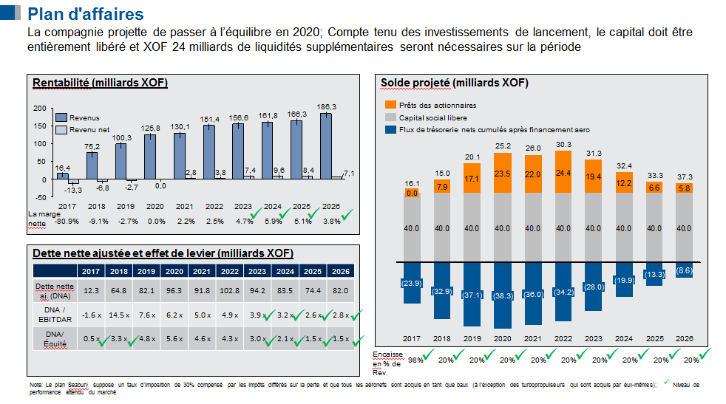
DONNEES FINANCIERES
DONNEES FINANCIERES
Notes:
En haut à gauche
--Air Sénégal SA prévoit la rentabilité après 4 années d’exploitation
En bas à gauche
--Nous en sommes à la définition du mode de financement des actifs le plus adéquat pour obtenir des effets de leviers raisonnables
A droite
-- On observe d’abord une contrainte forte de ratio de liquidité à 20% du CA
--Avec cette contrainte, le solde projeté montre une forte capitalisation à 40mds et un besoin de liquidité supplémentaire d’environ 25mds
Nous projetons d’atteindre l’équilibre dès la 4ème année d’exploitation. Comme nous avons pu le présenter précédemment, nous avons l’ambition d’un lancement rapide des opérations, tant sur le marché domestique, régional qu’intercontinental.
Ce lancement rapide va produire des pertes opérationnelles relativement importantes les 3 premières années, mais nécessaires pour reprendre notre place sur le marché Sénégalais.
Aussi il s’agit d’un investissement conscient et financé par une capitalisation solide apporté par le gouvernement et d’éventuels partenaires stratégiques et/ou financiers
Ce qui se traduit d’abord par 23 milliards de perte cumulées, puis une fois les opérations stablisées, par la production d’une marge nette et d’une profitabilité supérieure à 5% du CA à la 6e année.
Ainsi, nous investirons d’une part, dans les opérations courantes et d’autre part dans nos actifs. Nous sommes en train de définir notre politique de financement des aéronefs. (entre lease financier et lease opérationnel).
Le graph en bas en gauche représente les effets de levier de la compagnie et montre une solide structure capitalistique.
Le graph à droite représente les soldes de liquidité projetés et illustre les besoins de liquidité au-delà des financements aéronautiques et du capital social. Vous pouvez constater d’une part, un objectif de ratio de liquidité conservateur à 20%du CA et d’autre part, des bsoins de liquidité cumulés qui s’elèvent à leur pic à 38mds FCFA en 2020. A cette date, vous constatez qu’au-dela d’un capital social de 40mds, près de 25mds de liquidité supplémentaires devront être levés auprès de bailleurs ou de partenaires stratégiques. Cet investissement pourra être réduit à partir de 2020 du fait du passage à la rentabilité.

Slide 35
AGENDA
AGENDA
CONTEXTE ET MARCHE
LE PROJET AIR SENEGAL SA
OPÉRATIONS
STRATÉGIE COMMERCIALE
ASPECTS FINANCIERS
GESTION DES RISQUES
PARTENARIAT STRATÉGIQUE
PROCHAINES ÉTAPES
CONTEXTE ET MARCHE
DESCRIPTION DU PROJET
OPÉRATIONS
STRATÉGIE COMMERCIALE
PARTENARIAT STRATÉGIQUE
ASPECTS FINANCIERS
GESTION DES RISQUES
PROCHAINES ÉTAPES

Slide 36
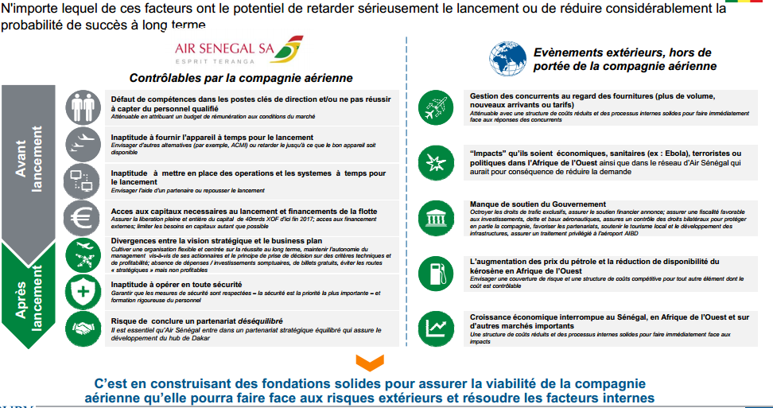
RISQUES ET PLAN DE MITIGATION
RISQUES ET PLAN DE MITIGATION
Notes:
Nous avons 2 types de risques. Des risques internes et externes.
Parmi les risques internes, on note des risques avant lancement et après lancement.
Avant lancement:
Disponibilité des capitaux (libération du capital)
Manque de compétence dans les postes clé de direction
Disponibilité de la flotte
Retard dans la mise en place des opérations et des systèmes
Après lancement:
Divergence entre le business plan validé et l’exploitation
Inaptitude à opérer en toute sécurité
Gestion de la réaction des concurrents
Risque de conclure un partenariat déséquilibré
Risques externes:
- Absence de soutien du gouvernement
Réussite ou pas du Plan Sénégal Emergent
Réussite des investissements infrastructurels
Hausse du prix du carburant
Impacte économique, politique et sanitaire

Slide 37
AGENDA
AGENDA
CONTEXTE ET MARCHE
LE PROJET AIR SENEGAL SA
OPÉRATIONS
STRATÉGIE COMMERCIALE
ASPECTS FINANCIERS
GESTION DES RISQUES
PARTENARIAT STRATÉGIQUE
PROCHAINES ÉTAPES
CONTEXTE ET MARCHE
DESCRIPTION DU PROJET
OPÉRATIONS
STRATÉGIE COMMERCIALE
PARTENARIAT STRATÉGIQUE
ASPECTS FINANCIERS
GESTION DES RISQUES
PROCHAINES ÉTAPES

Slide 38
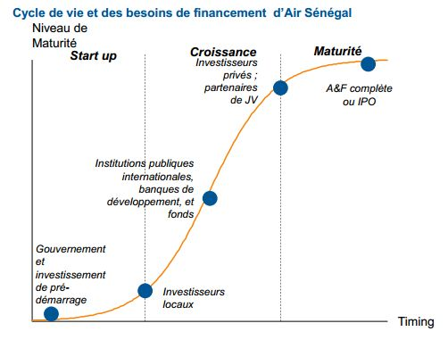
PARTENAIRE STRATEGIQUE
CYCLE DE VIE
PARTENARIAT STRATEGIQUE
CYCLE DE VIE
Notes:
Si on considère le cycle de vie d’une compagnie aérienne, nous voyons qu’il y a plusieurs phases:
Phase de démarrage ou phase startup: avec beaucoup d’investissement et pas assez de recettes pour soutenir les ressources;
on est encore fragile, pas encore prouvé au marché, intéressés par des investisseurs locaux
-Phase de Croissance entre 3e et 5e année: on commence à intéresser le marché, notamment les banques de développement et les institutions publiques. A la fin de cette phase, nous pouvons intéresser les investisseurs privés et les joint ventures.
- La phase de maturité au bout de la 8e à la 10e année: on peut développer des fusions, acquisitions et introduire son capital en bourse.
Aujourd’hui Air Senegal SA est en début de montée en charges avec d’excellentes perspectives de profitabilité. Nous sommes donc ouverts aux investisseurs pour nouer des partenariats mutuellement bénéfiques.
Autres partenariats potentiels
Freebird et Turkish Airlines sont uniquement intéressés à fournir de l’ACMI sur les avions NB et WB plus un soutien technique potentiel; l'offre ACMI longue durée de THY pour un WB pourrait être une solution intéressante
Pegasus est intéressé à investir à 49,9% dans Air Sénégal avec un soutien de gestion et d'investissement en espèces mais exige un modèle à forte densité, Low Cost avec un seul type d'avion et sans classe affaires
Brussels est ouvert a un partenariat prometteur de création d’un joint venture sur Paris-Dakar et un fort partenariat commercial et opérationnel
RAM reste un bon partenaire potentiel, les discussions devraient se poursuivre mais une offre est nécessaire pour progresser
Un processus concurrentiel entre RAM et Brussels Airlines devrait être engage.

Slide 39

PARTENAIRE STRATEGIQUE
PARTENARIATS ATTENDUS
PARTENARIAT STRATEGIQUE
PARTENARIATS ATTENDUS
CAPITALISTIQUE
INDUSTRIEL
OPÉRATIONNEL
Notes:
Ces partenariats peuvent être d’ordre capitalistique, industriel ou opérationnel. Ce qui permettra d’assures des synergies en termes de réseau et programme, de flotte, de coûts, de systèmes d’information et de revenus.

Slide 40
AGENDA
AGENDA
CONTEXTE ET MARCHE
LE PROJET AIR SENEGAL SA
OPÉRATIONS
STRATÉGIE COMMERCIALE
ASPECTS FINANCIERS
GESTION DES RISQUES
PARTENARIAT STRATÉGIQUE
PROCHAINES ÉTAPES
CONTEXTE ET MARCHE
DESCRIPTION DU PROJET
OPÉRATIONS
STRATÉGIE COMMERCIALE
PARTENARIAT STRATÉGIQUE
ASPECTS FINANCIERS
GESTION DES RISQUES
PROCHAINES ÉTAPES

Slide 41
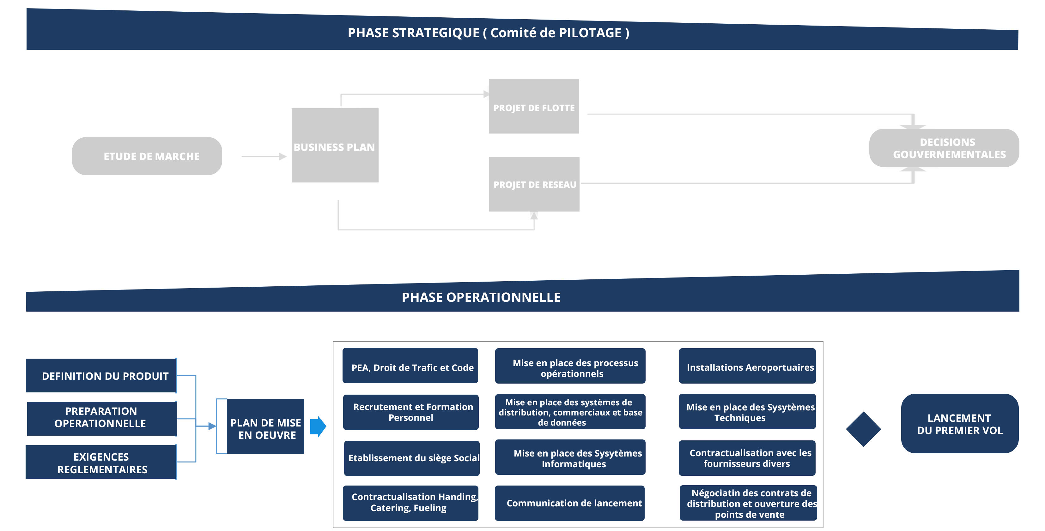
PHASES DE CREATION ET DE MISE EN OEUVRE
PHASES DE CREATION et MISE EN OEUVRE
Juillet 2016 Avril 2017
Avril 2017 Q4 2017
Notes:
La mise en place de la compagnie obéit aux 2 phases suivantes:
La phase stratégique consacrée aux études et analyses, sous la supervision du comité de pilotage et la phase opérationnelle, suivie par l’équipe projet Air Sénégal SA.
Air Sénégal SA est en fin de la phase d’études et entame la phase opérationnelle avec la mise en place des diligences pré-exploitation
Finalisation de la certification, contractualisation, recrutement et implémentation des systèmes et processus, la formation des personnels jusqu’au lancement du premier vol prévu dans le dernier trimestre de cette année.

Slide 42
MERCI

Slide 43
CONCLUSION
CONCLUSION
Après les différents échecs des pavillons antérieurement mis en place, l’opinion développe un certain scepticisme quant à la pertinence de cette compagnie.
Il est donc important de rappeler que le Gouvernement du Sénégal a pris la décision ferme de mettre en place une compagnie aérienne forte, fondée sur une vision stratégique globale, une première dans le transport aérien sénégalais.
Une décision stratégique qui découle des études, analyses et recommandations de cabinets internationaux indépendants.
Air Senegal SA est un outil de développement qui devra servir aux intérêts citoyens en plus de sa vocation commerciale. L’opinion est ainsi invitée à s’approprier ce projet d’envergure, porteur de croissance, grand pourvoyeur d’emplois et de richesse.
Notes:
Afin d’appréhender l’aspect stratégique du développement des compagnies africaines sur ce continent, nous présenterons les facteurs clés de succès y afférents.
Bien que la flotte africaine en exploitation soit parmi les plus âgées, le potentiel existant pour les compagnies africaines est indiscutable. En effet, les opportunités ne manquent pas puisqu’il est estimé que les compagnies qui opèrent en Afrique auront besoin d’acquérir 957 avions supplémentaires d’ici 2031 pour renouveler la flotte et faire face au trafic de voyageurs qui devrait tripler d’ici là.
A ce titre, la compagnie sud-africaine vient d’ouvrir la voie en annonçant vouloir acquérir entre 25 et 30 avions pour un montant entre 4 et 7 milliards de dollars.
Un autre facteur clé de succès réside dans la signature de la décision de Yamoussoukro. La déréglementation de l’espace aérien du continent pour les compagnies africaines demeure un avantage inéluctable puisqu’il leur offre de nouvelles activités de développement.
Actuellement au continent, on peut trouver des aéroports construits avec un haut standing et qui peuvent concurrencer ceux de l’Europe ou même des Etats-Unis à l’instar de l’aéroport de Johannesburg ou du Caire. Ces aéroports assurent le transfert de passagers en transit avec une grande fluidité.
L’utilisation du système de Yields management constitue un autre facteur clé de succès puisqu’il permet aux compagnies d’optimiser leurs recettes.
Par ailleurs, un mouvement de concentration et de coopération est nécessaire, comme on l’observe déjà avec Ethopian Airlines et A-Sky ou Air France qui vient de s’allier à Air Mali et Burkina. Plus fréquemment connus sous la dénomination de « Share code ».
Enfin, le créneau du trafic cargo est très important dans le continent africain représentant ainsi une diversification potentielle et prometteuse des activités des compagnies africaines.

